Slide 1
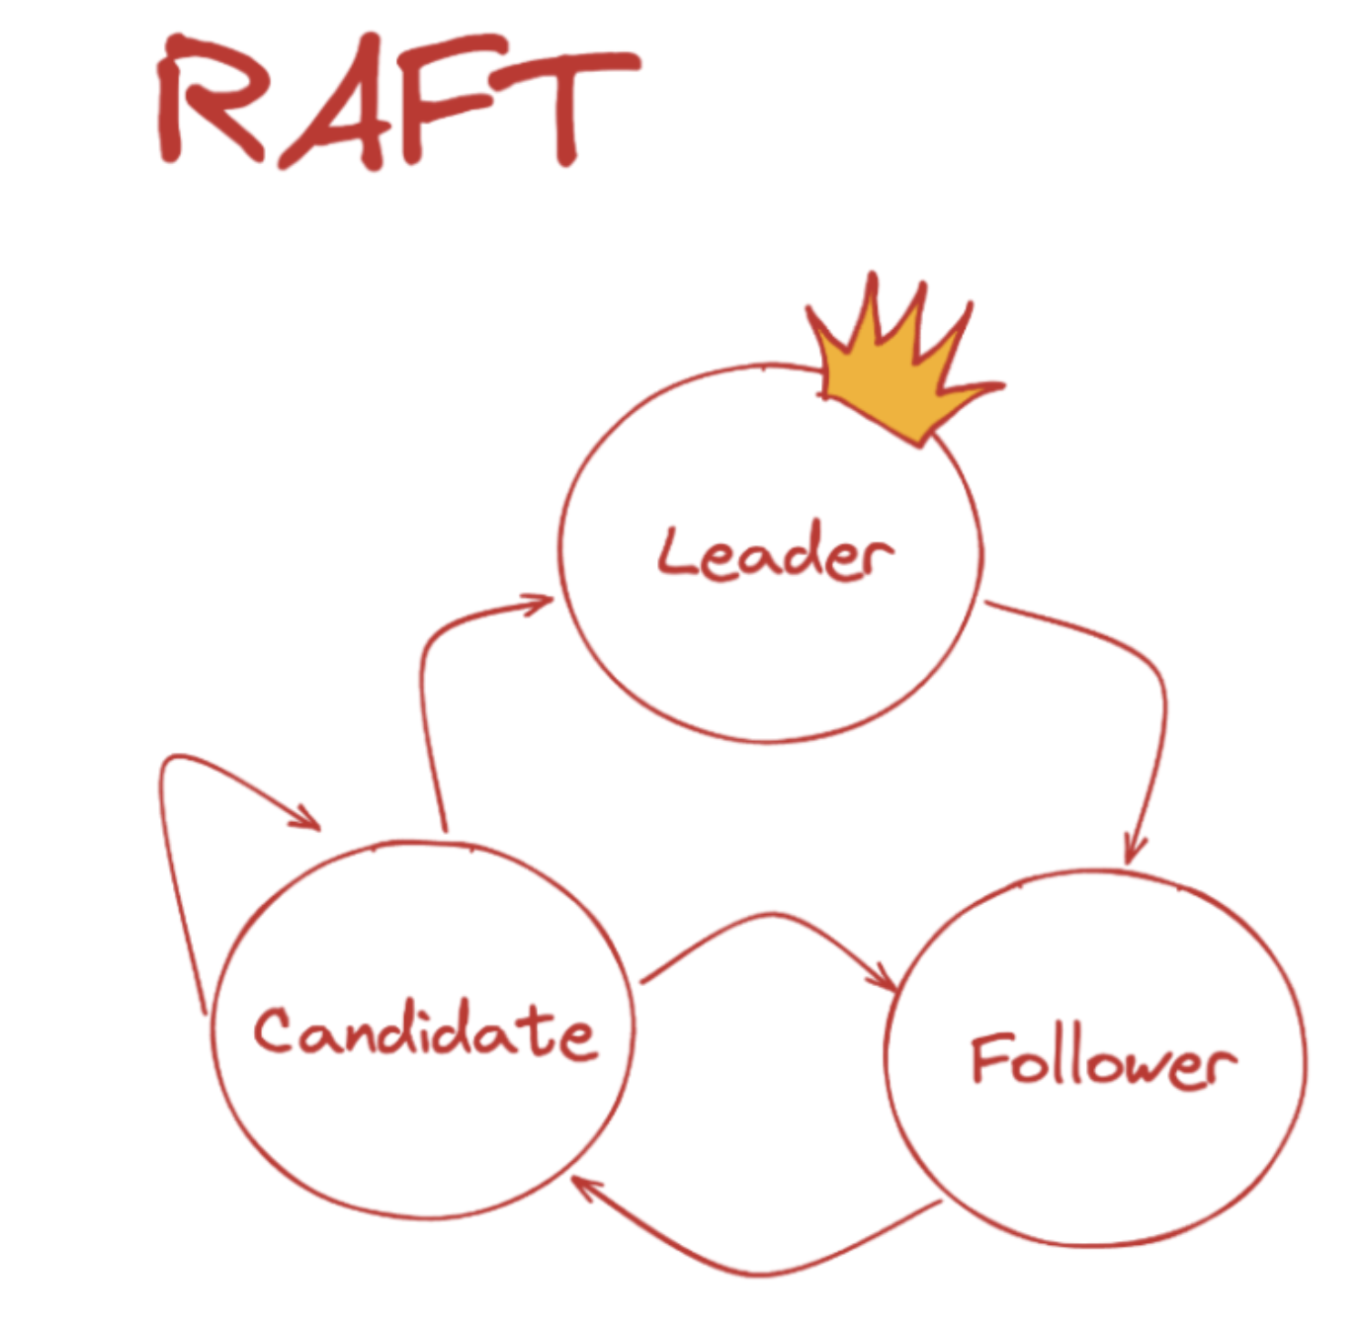

Проектирование Распределенных Систем
Тридцатый и Тридцать первый семинары
Алгоритмы достижения консенсуса в РС. RAFT: роли, terms и leader election.
Алексей Шкель

Slide 2


Slide 3


План семинара
Повторение: вспоминаем основы консенсуса
Какие проблемы возникают при реализации Paxos на практике?
Что взамен предлагает RAFT?
Историческая справка про RAFT
Роли в RAFT
Сроки лидерства (Terms) в RAFT
Необходимые данные на диске нод в RAFT
Основные процессы и этапы в RAFT: initialization и leader election

Slide 4

Роли в RAFT

Slide 5
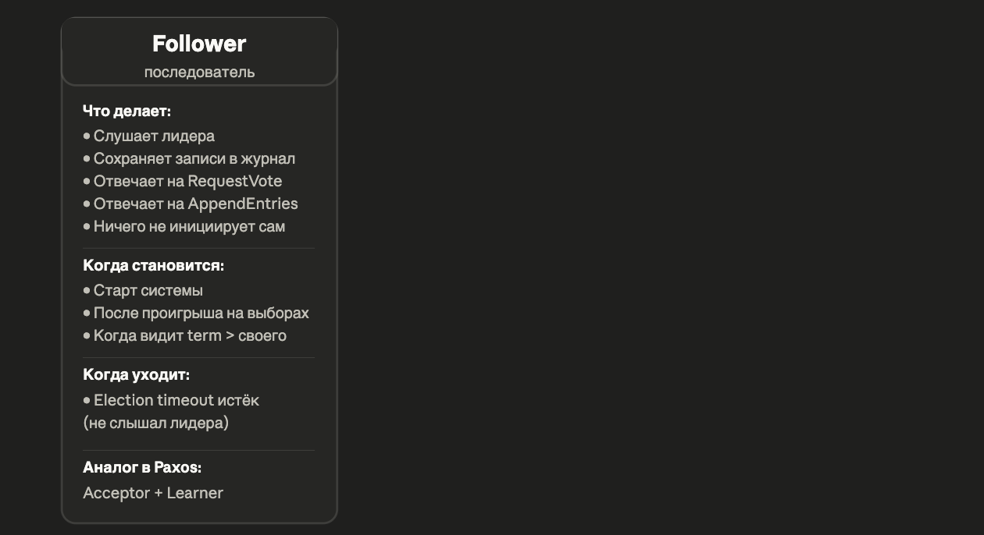
Роли в RAFT

Slide 6
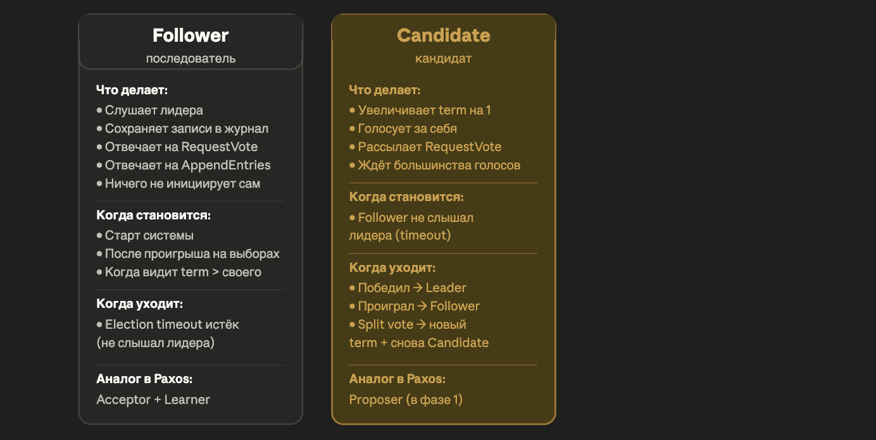
Роли в RAFT

Slide 7
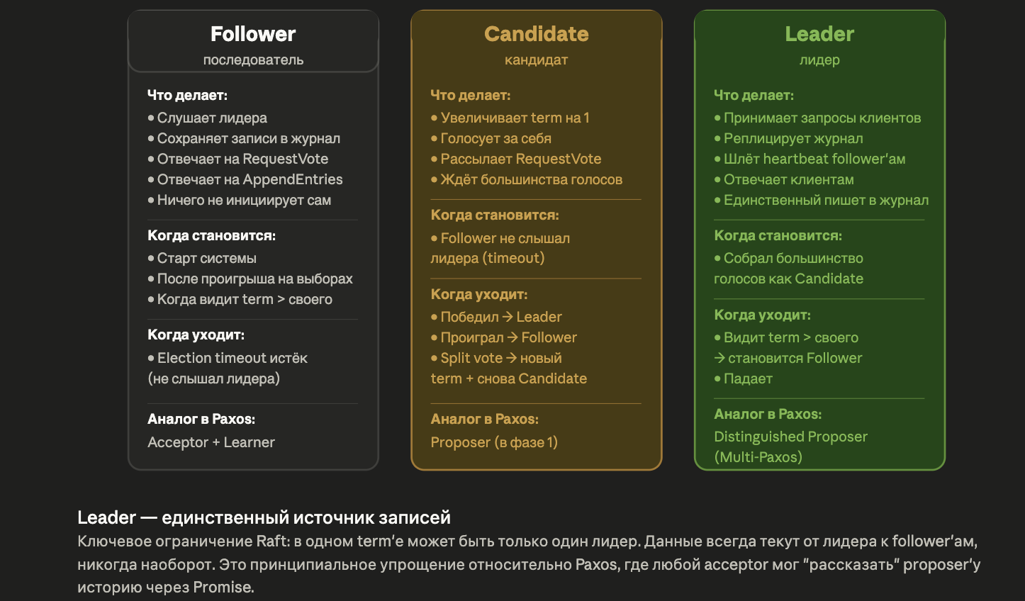
Роли в RAFT

Slide 8
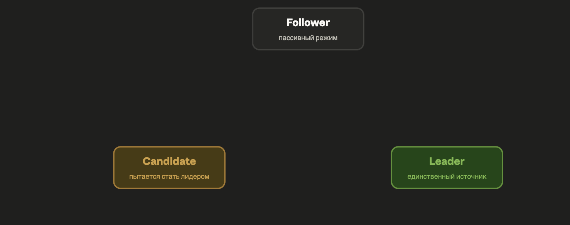
Роли в RAFT

Slide 9
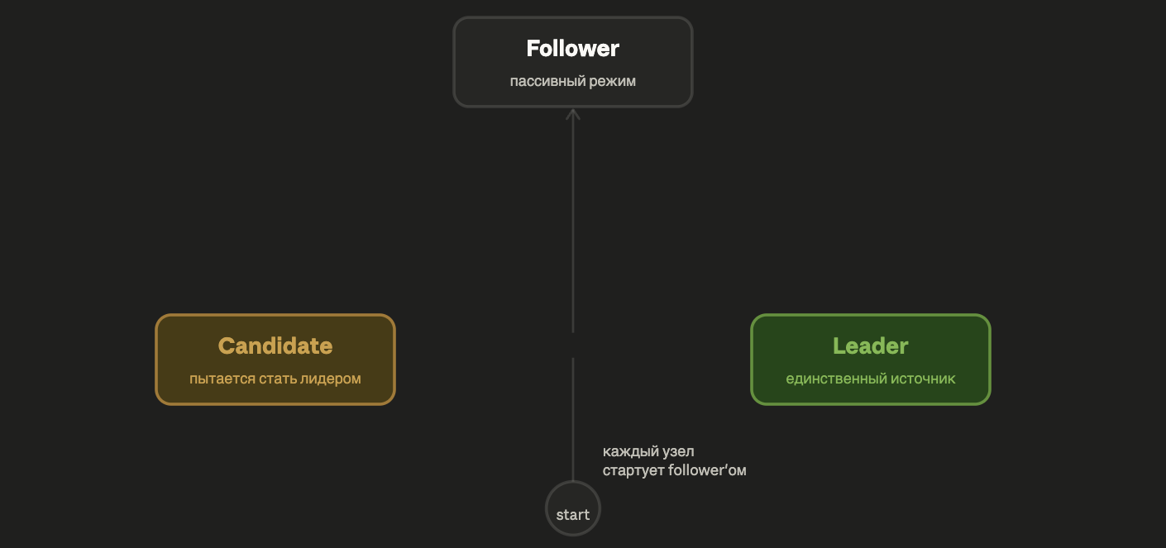
Роли в RAFT

Slide 10
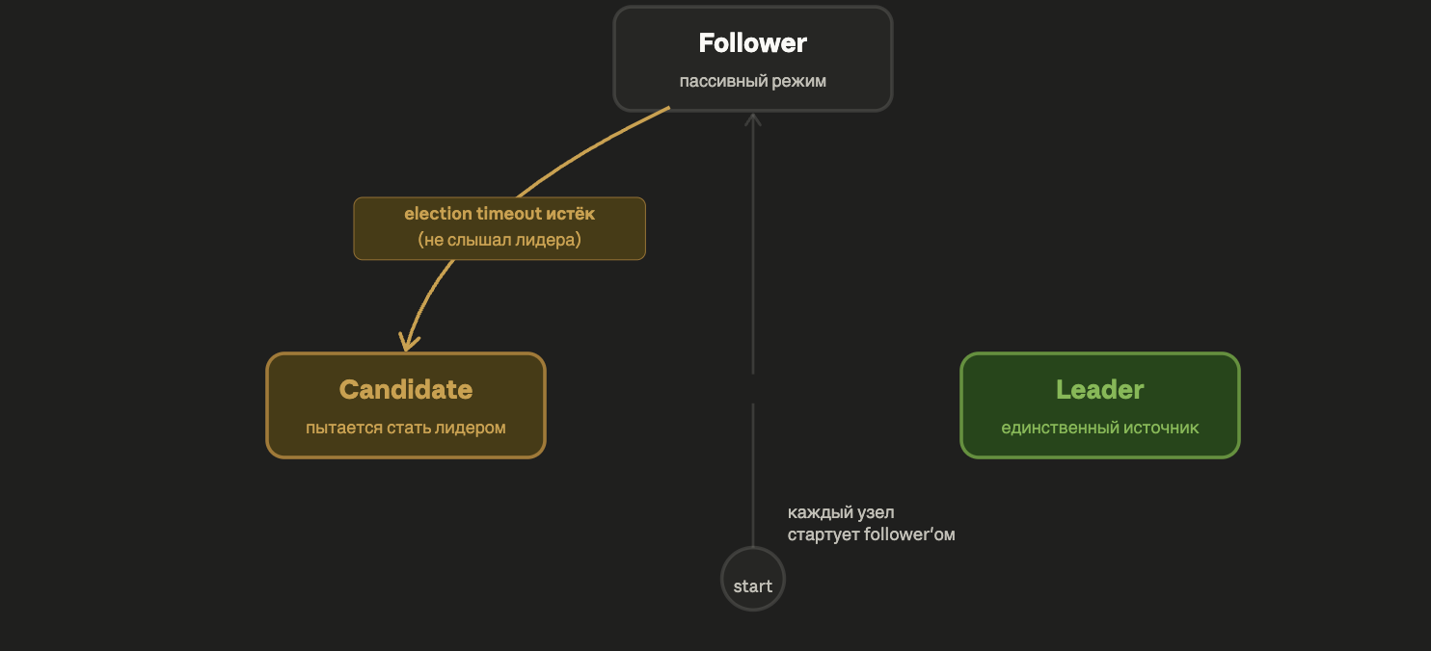
Роли в RAFT

Slide 11
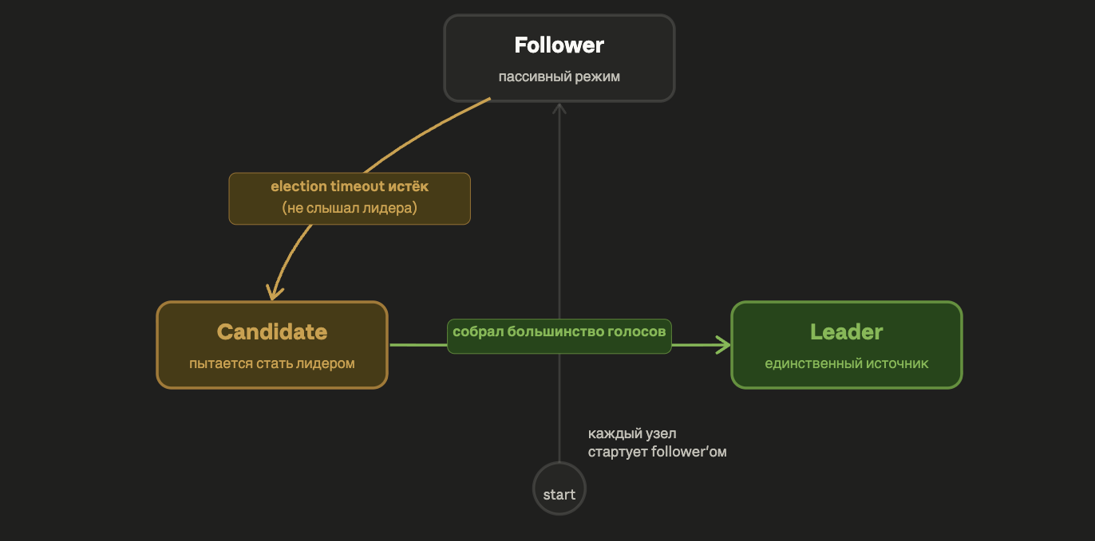
Роли в RAFT

Slide 12
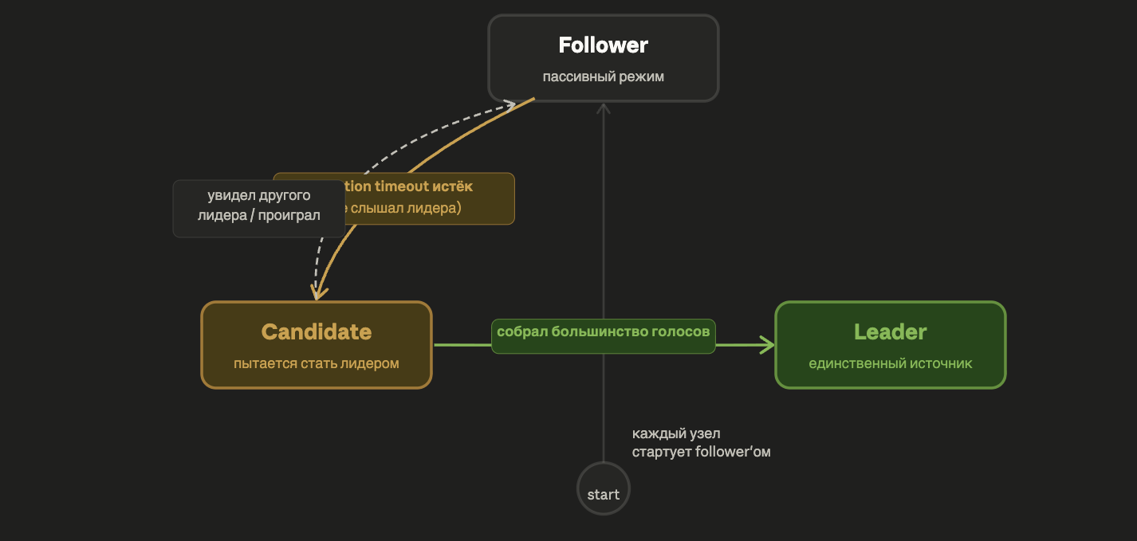
Роли в RAFT

Slide 13
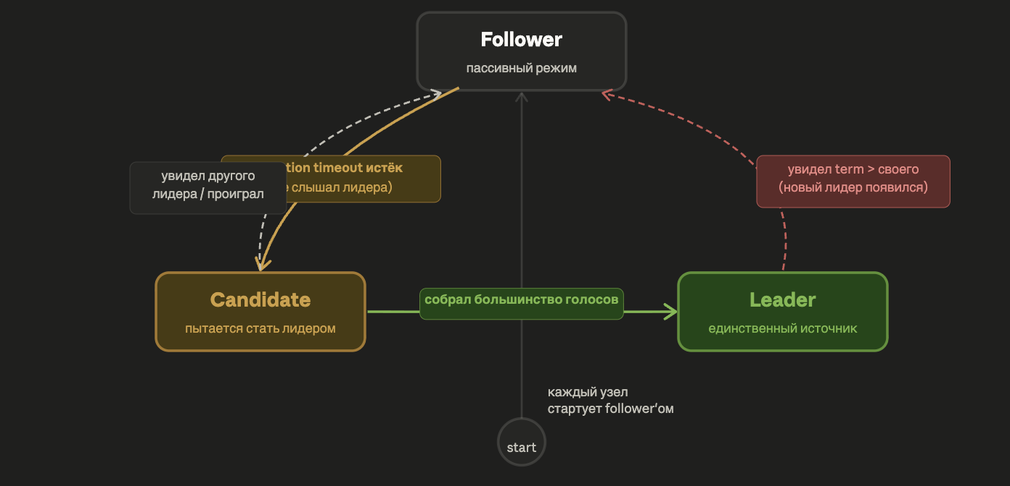
Роли в RAFT

Slide 14
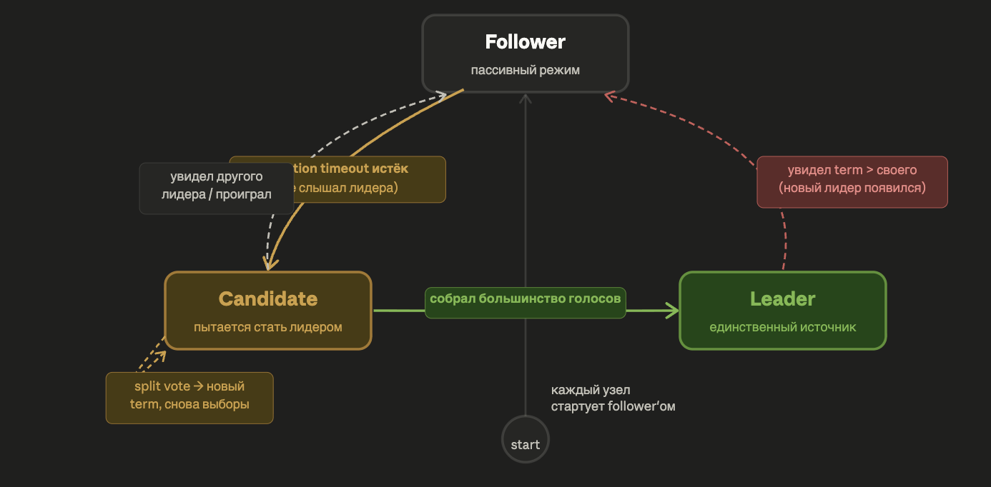

Slide 15
Сроки лидерства (Terms) в RAFT

Slide 16
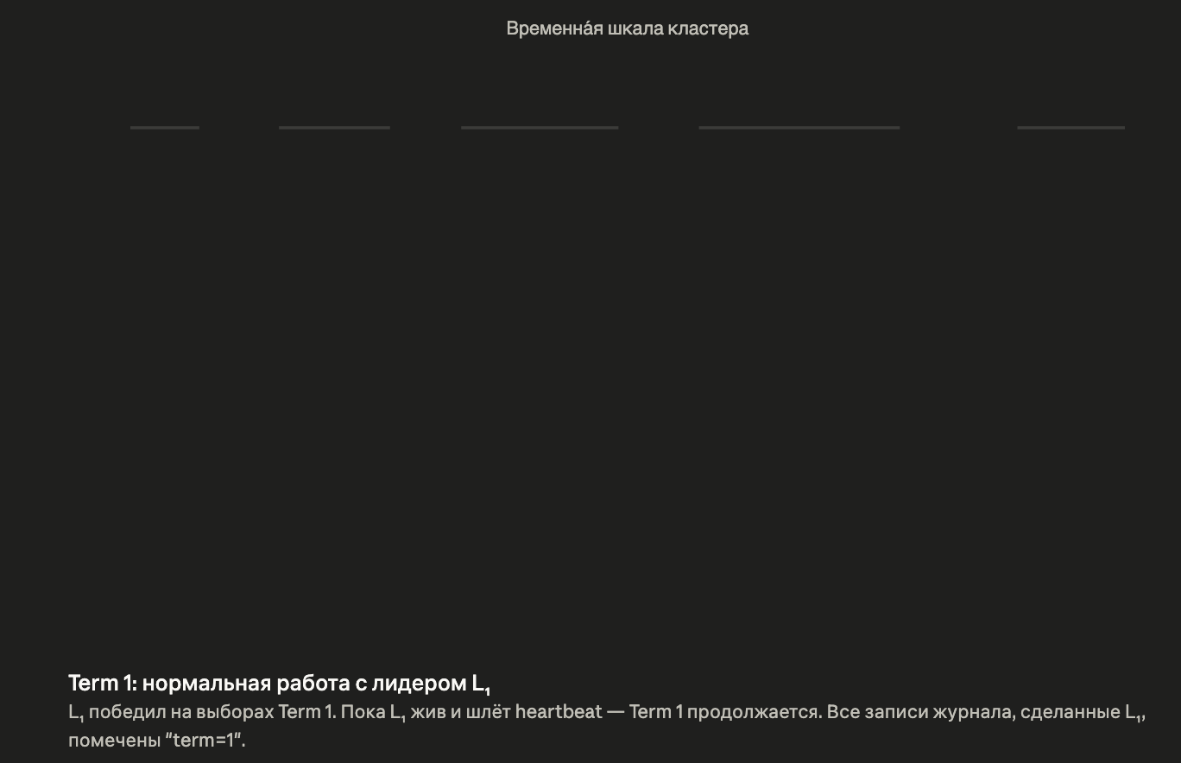
Сроки лидерства (Terms) в RAFT

Slide 17
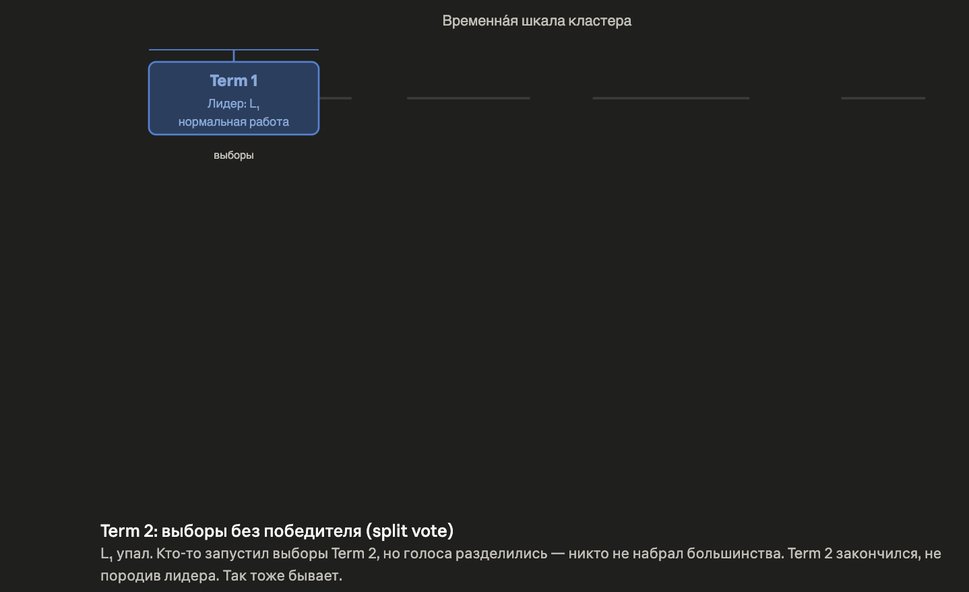
Сроки лидерства (Terms) в RAFT

Slide 18
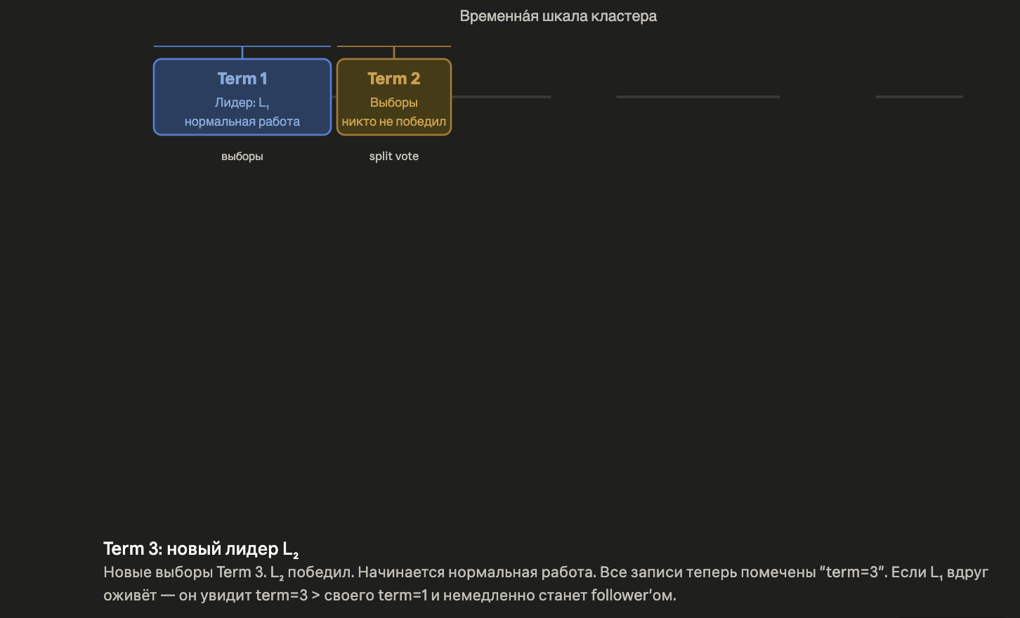
Сроки лидерства (Terms) в RAFT

Slide 19
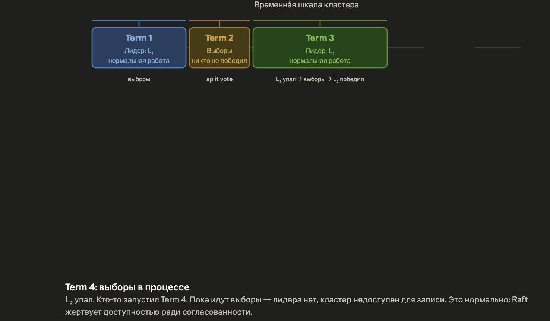
Сроки лидерства (Terms) в RAFT

Slide 20
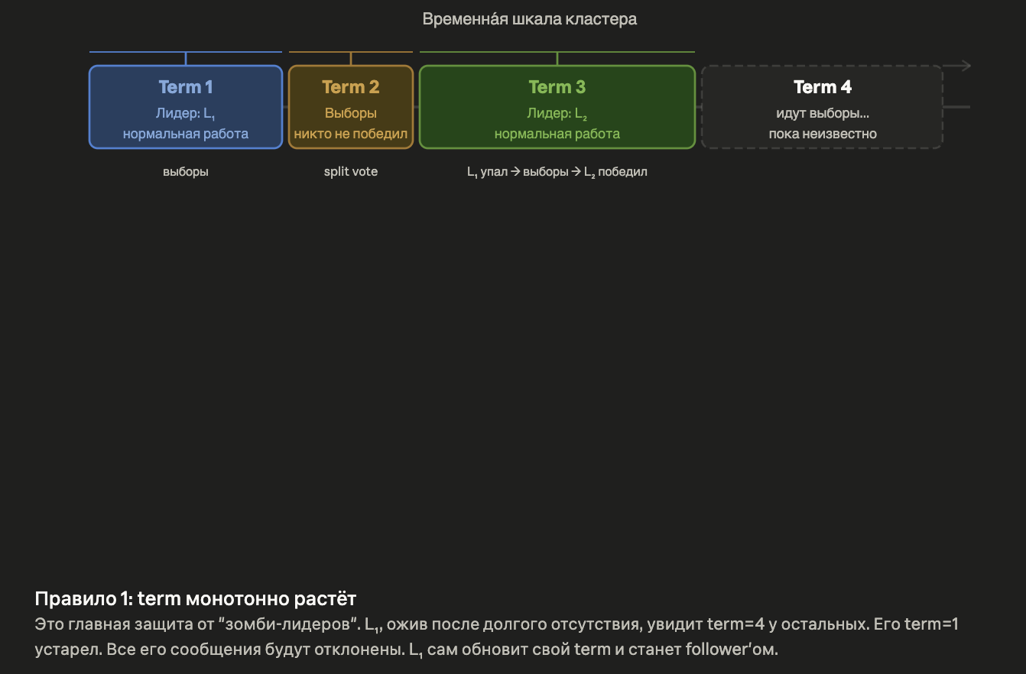
Сроки лидерства (Terms) в RAFT

Slide 21
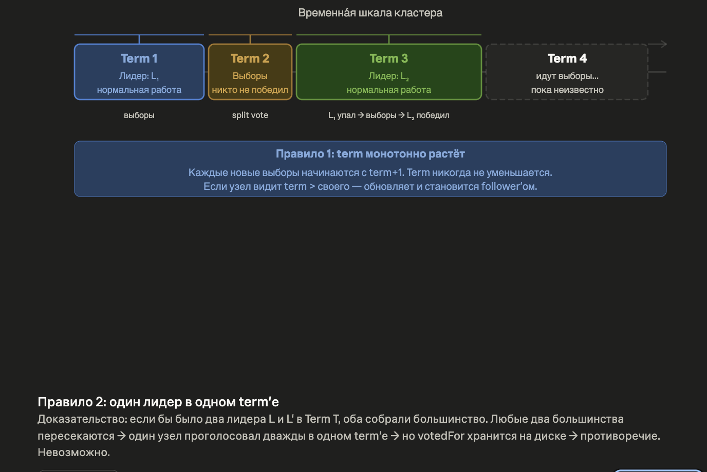
Сроки лидерства (Terms) в RAFT

Slide 22
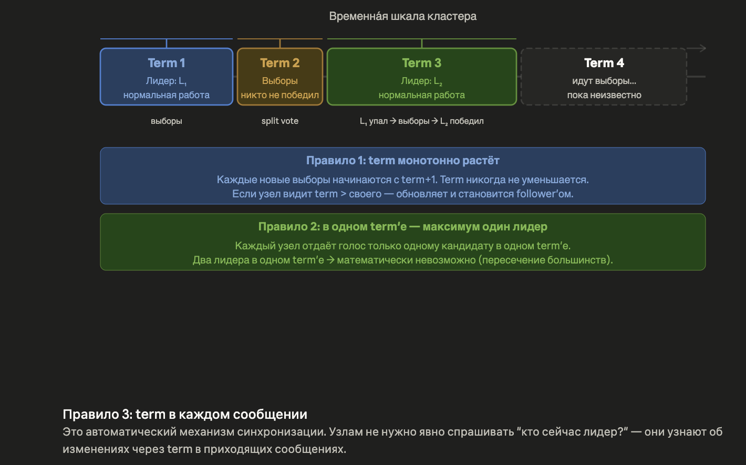
Сроки лидерства (Terms) в RAFT

Slide 23
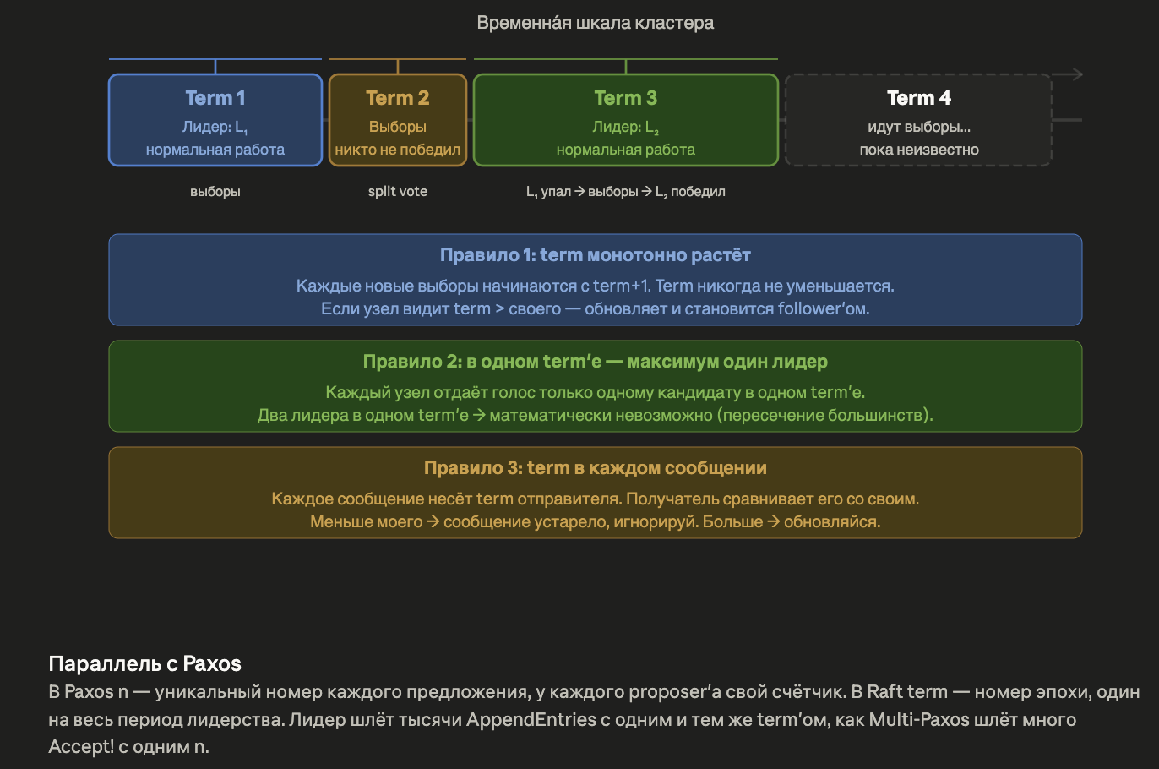
Сроки лидерства (Terms) в RAFT

Slide 24
Данные на диске в каждой ноде в RAFT

Slide 25
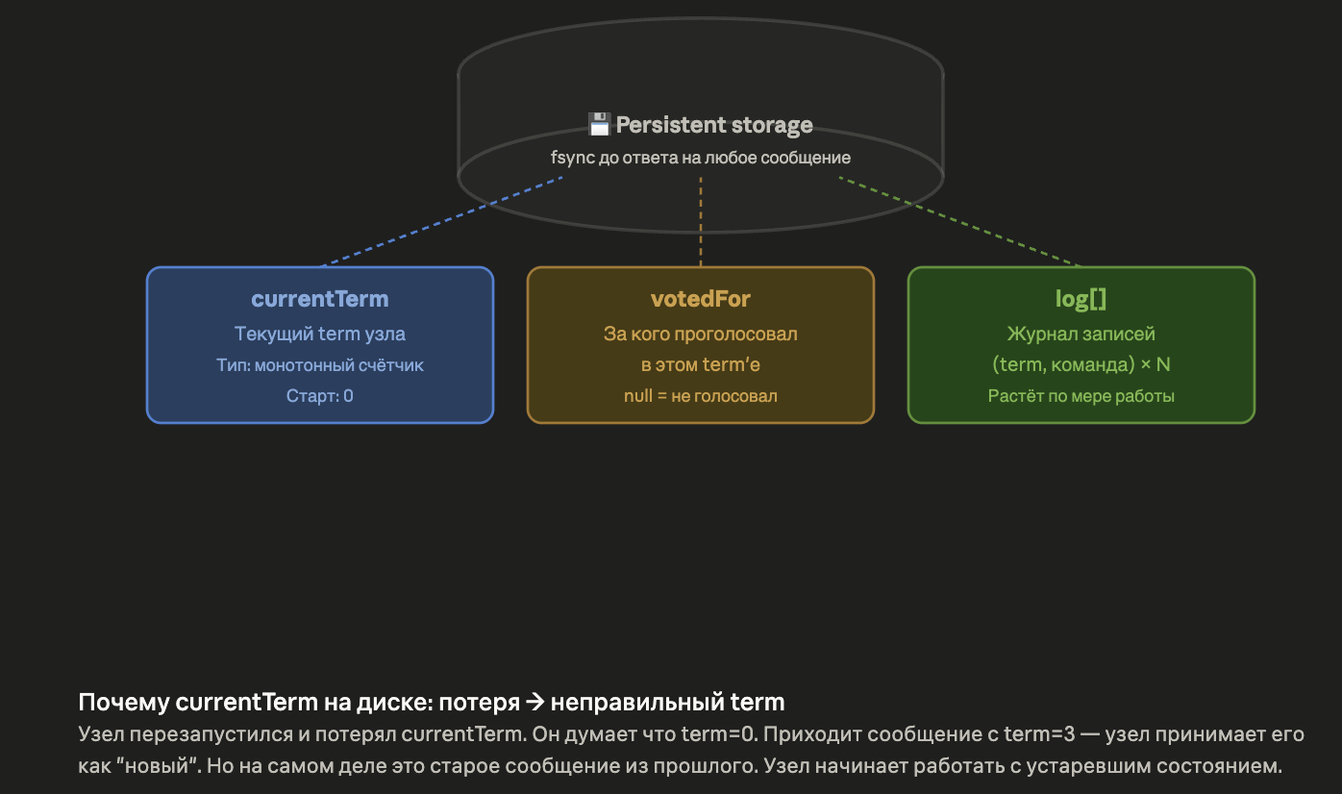
Данные на диске в RAFT

Slide 26
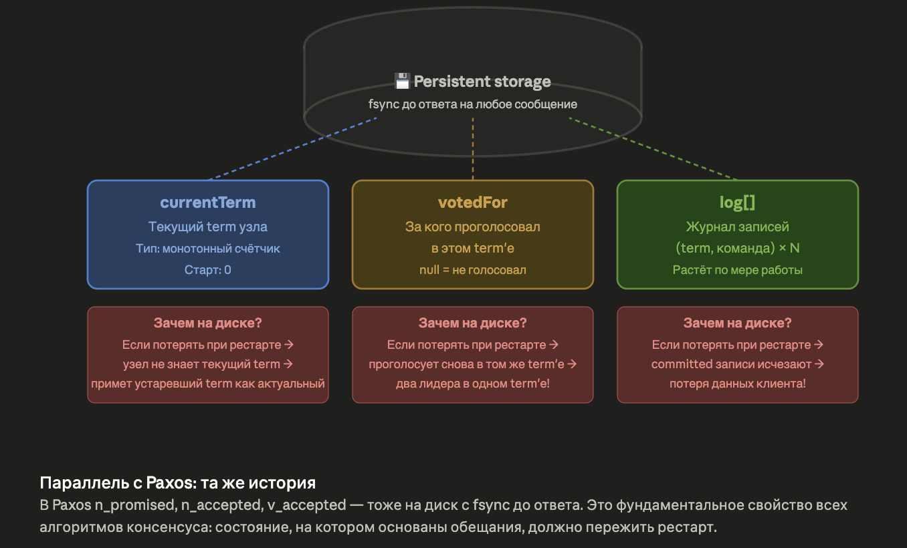
Данные на диске в RAFT

Slide 27
Этапы в RAFT: Инициализация

Slide 28
Этапы в RAFT: 1) Инициализация

Slide 29
Этапы в RAFT: 1) Инициализация

Slide 30
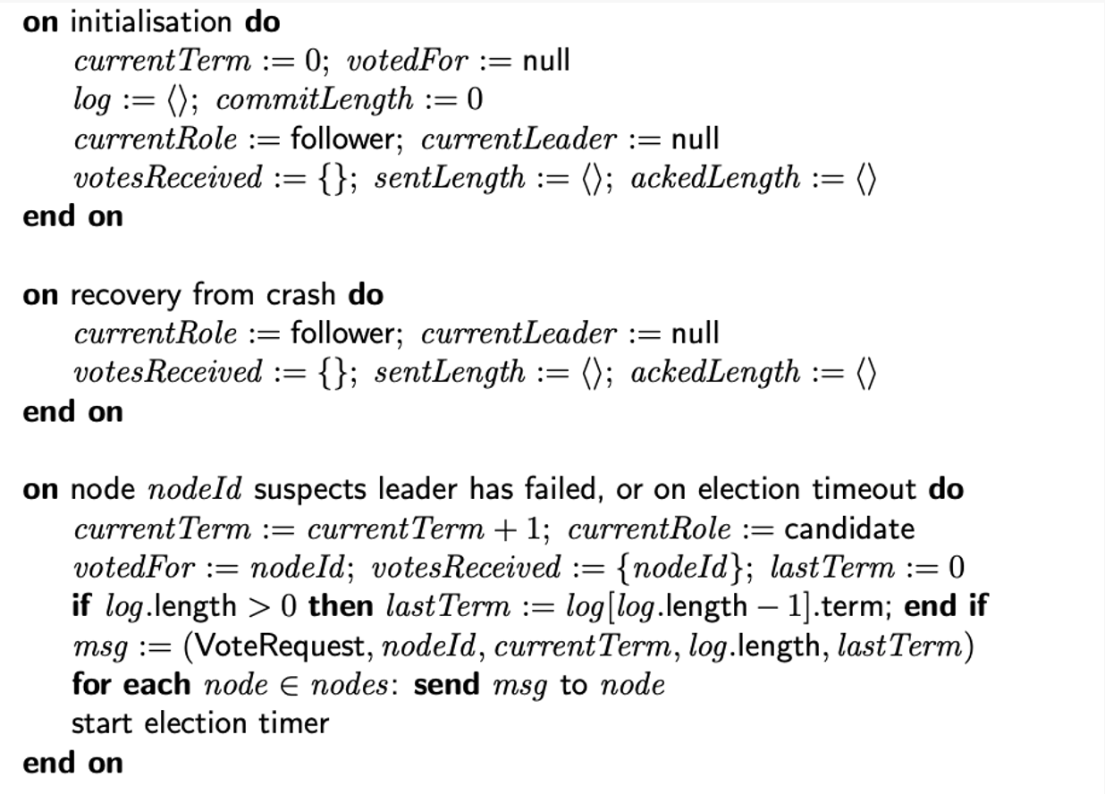
Этапы в RAFT: 1) Инициализация

Slide 31
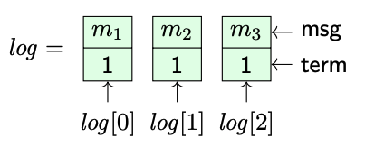
Этапы в RAFT: 1) Инициализация

Slide 32
Этапы в RAFT: 2) Leader Election

Slide 33
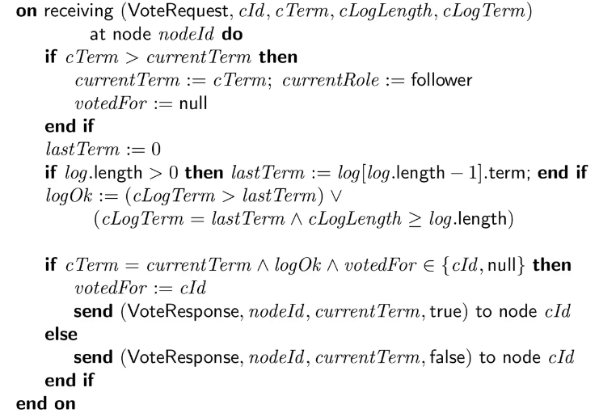
2) Leader Election, голосование за нового лидера

Slide 34
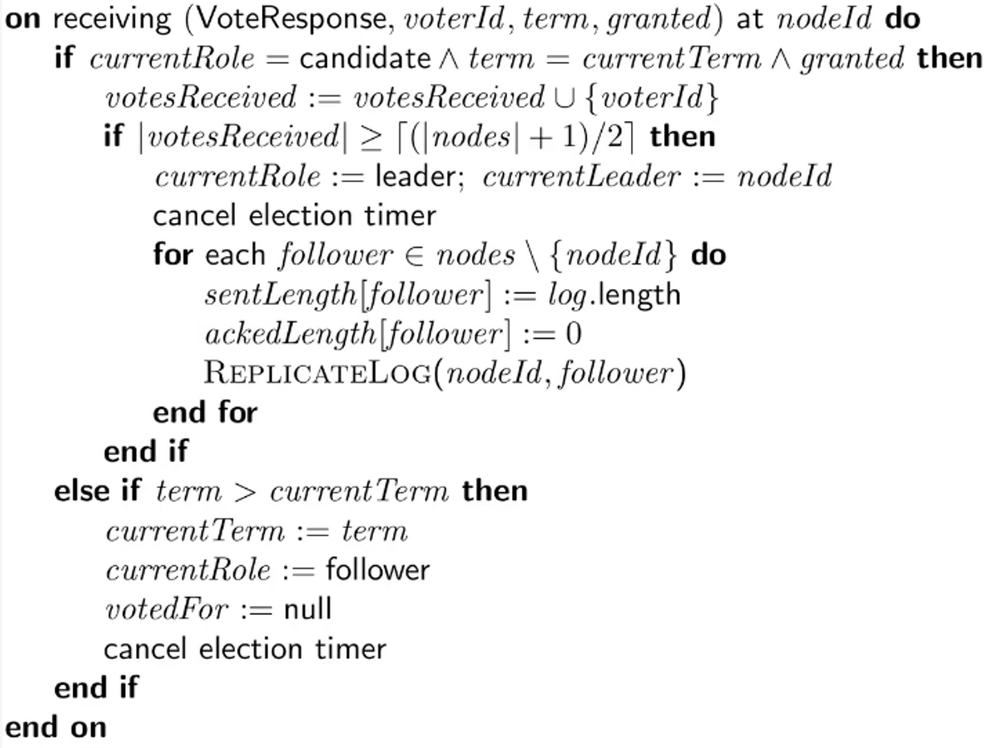
2) Leader Election, сбор голосов

Slide 35
Этапы в RAFT: 2) Leader Election, визуализация

Slide 36
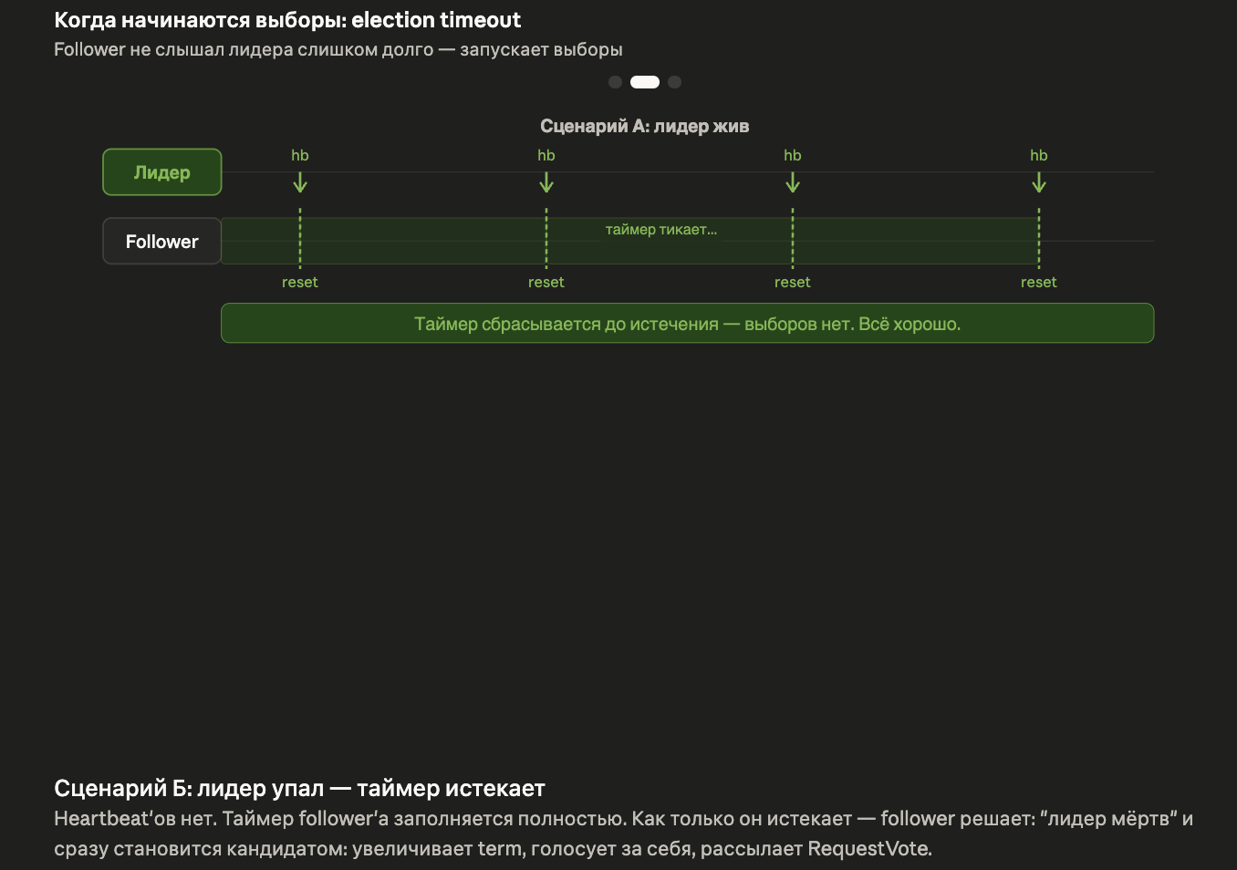
Этапы в RAFT: 2) Leader Election, триггер начала выбора лидера

Slide 37
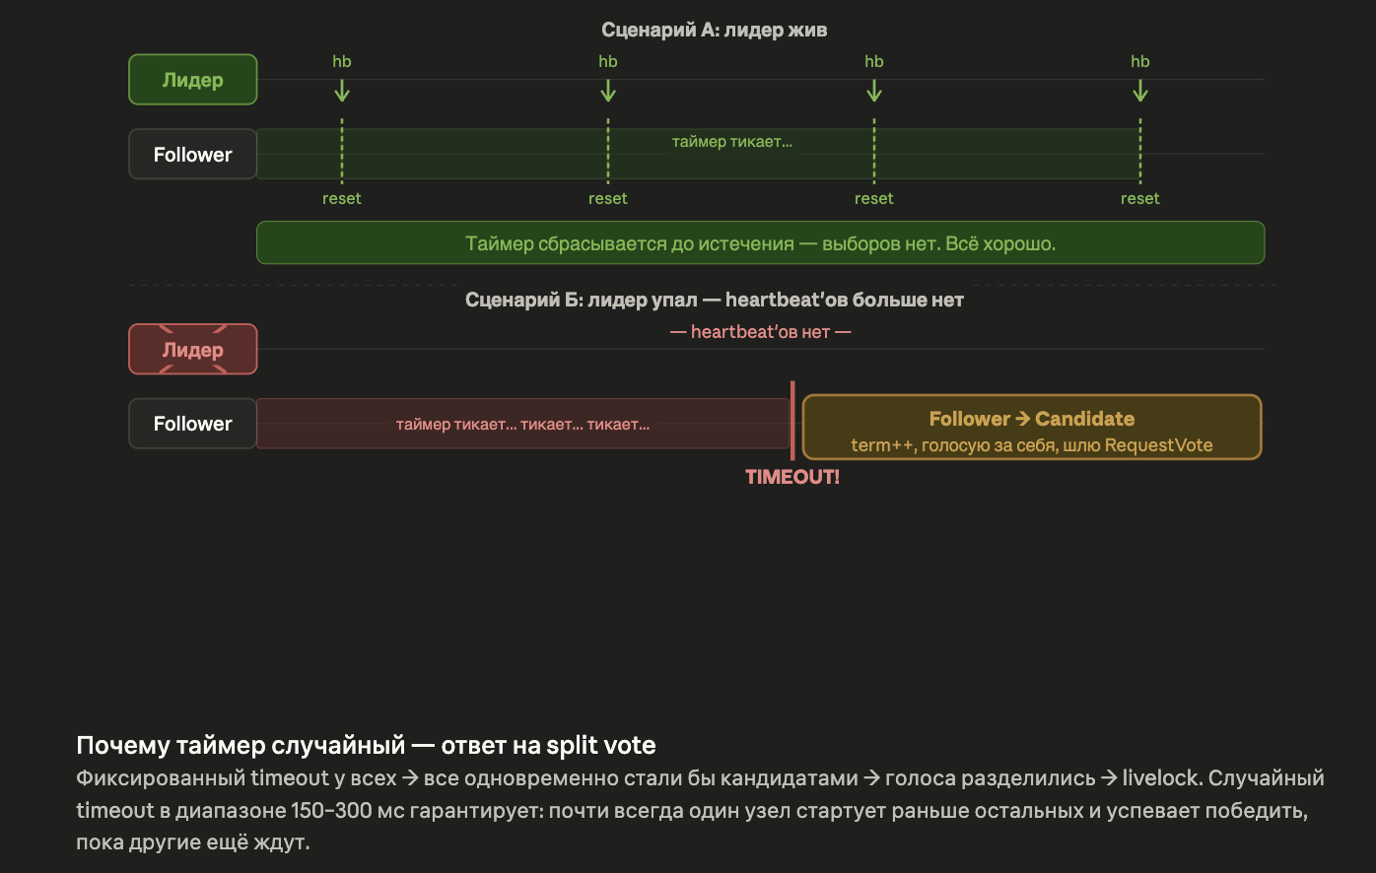
Этапы в RAFT: 2) Leader Election, триггер начала выбора лидера

Slide 38
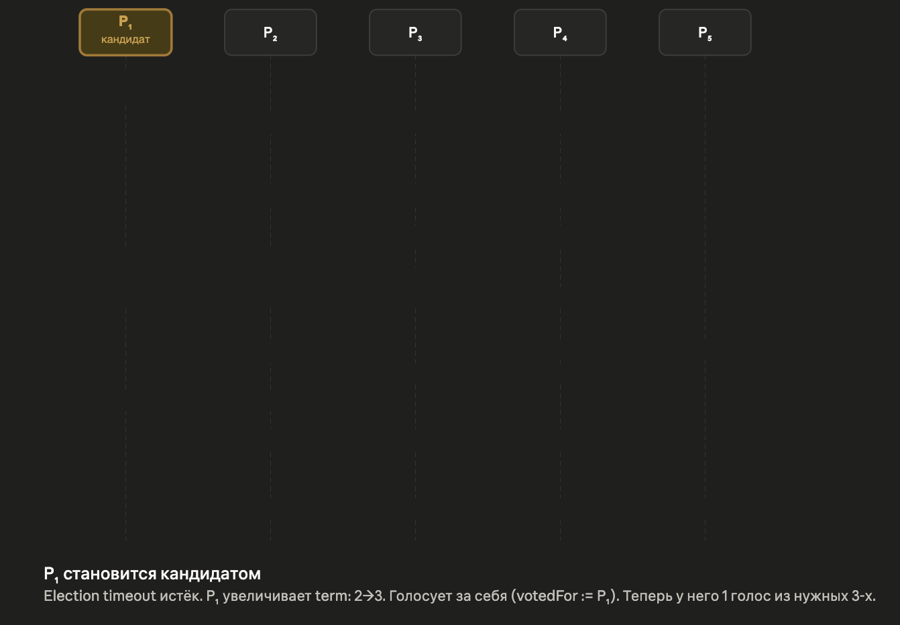
Этапы в RAFT: 2) Leader Election, визуализация

Slide 39
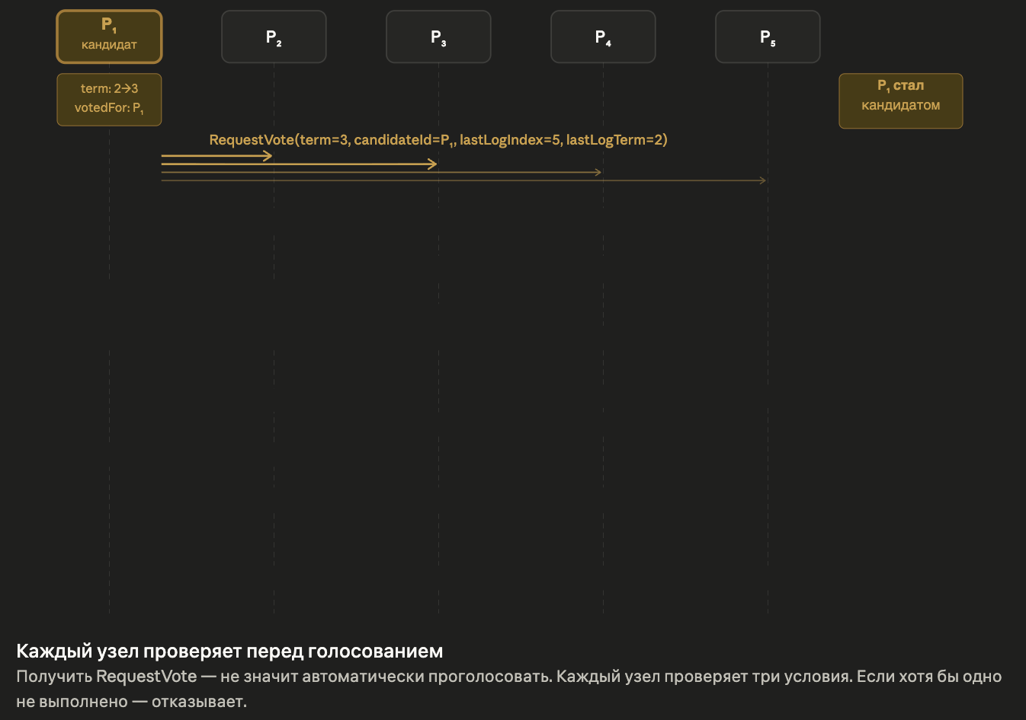
Этапы в RAFT: 2) Leader Election, визуализация

Slide 40
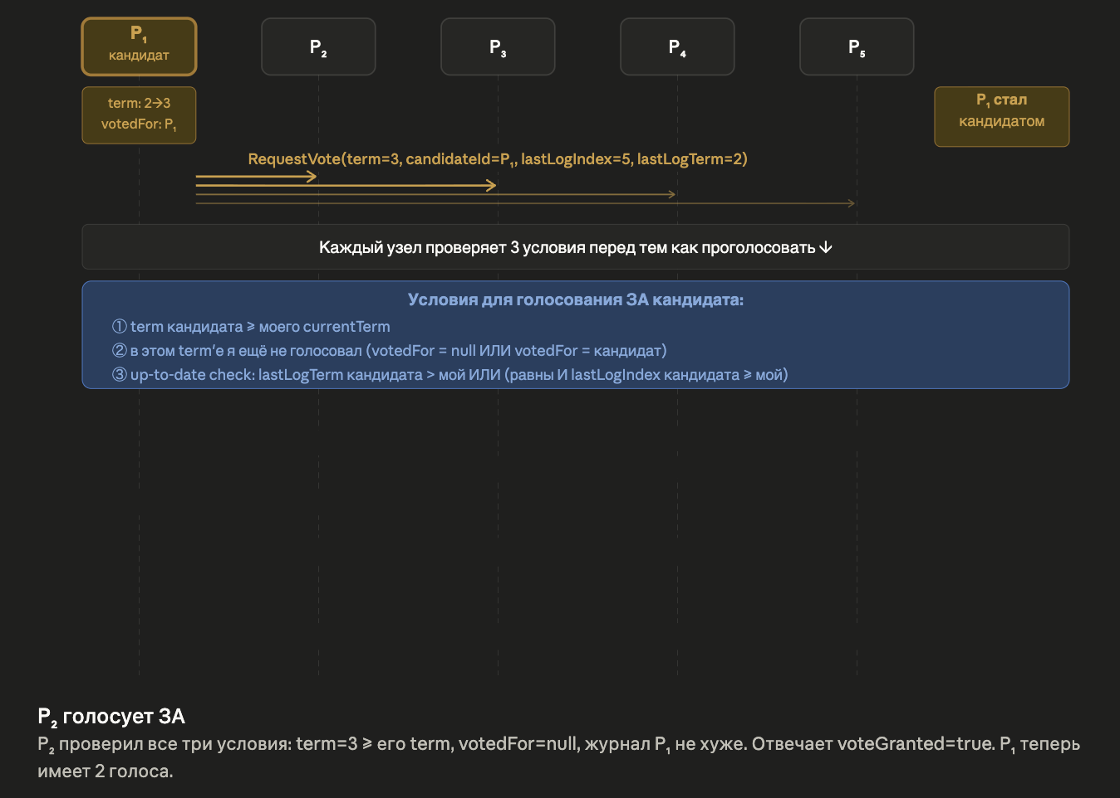
Этапы в RAFT: 2) Leader Election, визуализация

Slide 41
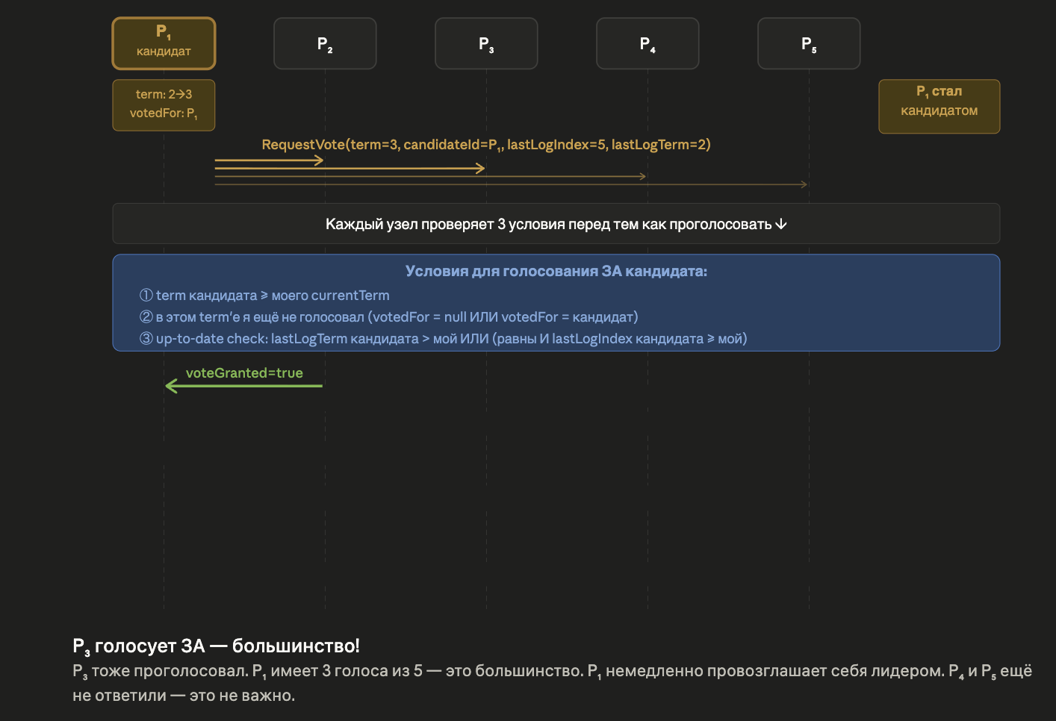
Этапы в RAFT: 2) Leader Election, визуализация

Slide 42
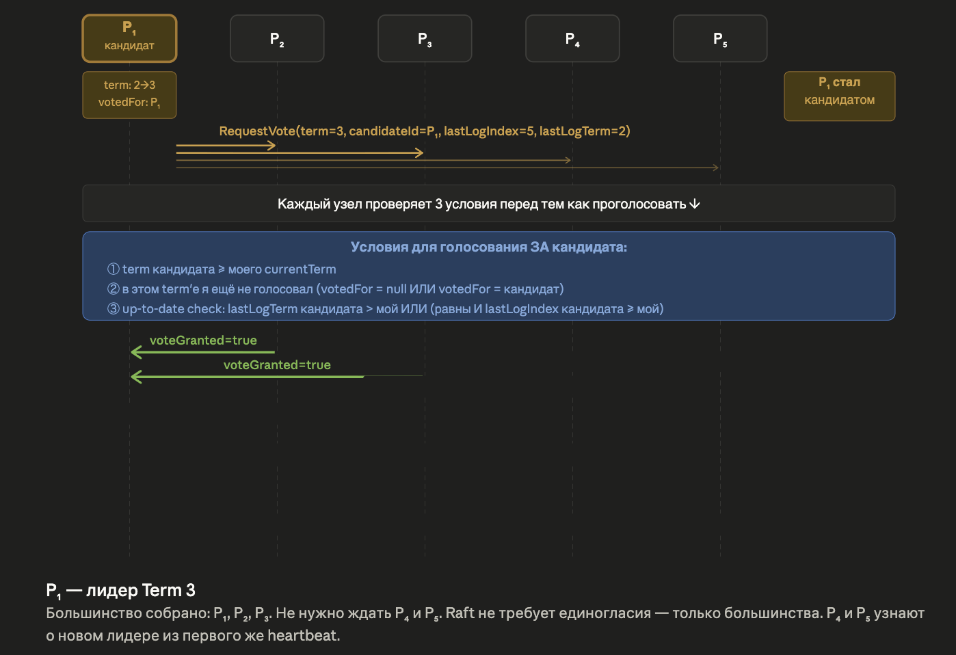
Этапы в RAFT: 2) Leader Election, визуализация

Slide 43
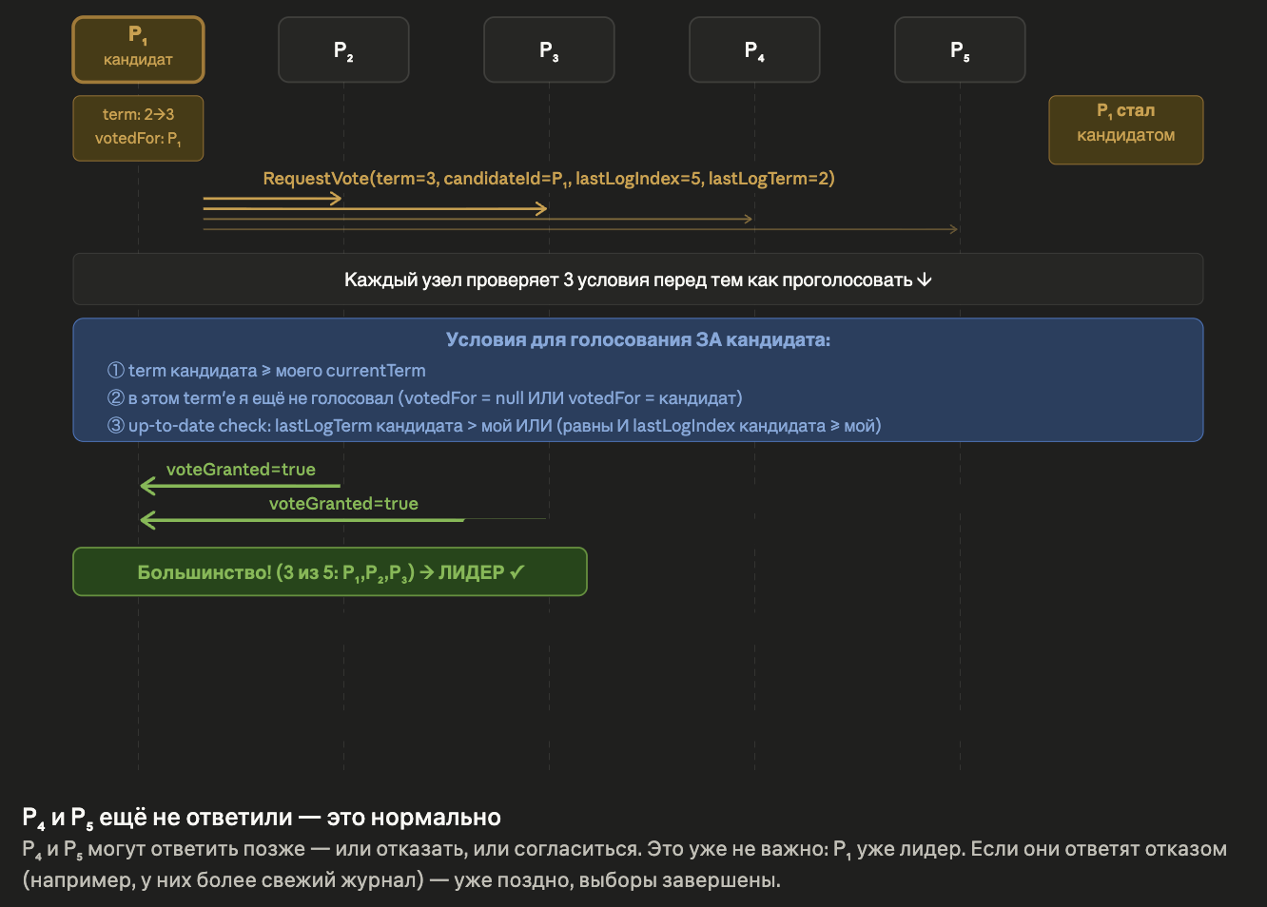
Этапы в RAFT: 2) Leader Election, визуализация

Slide 44
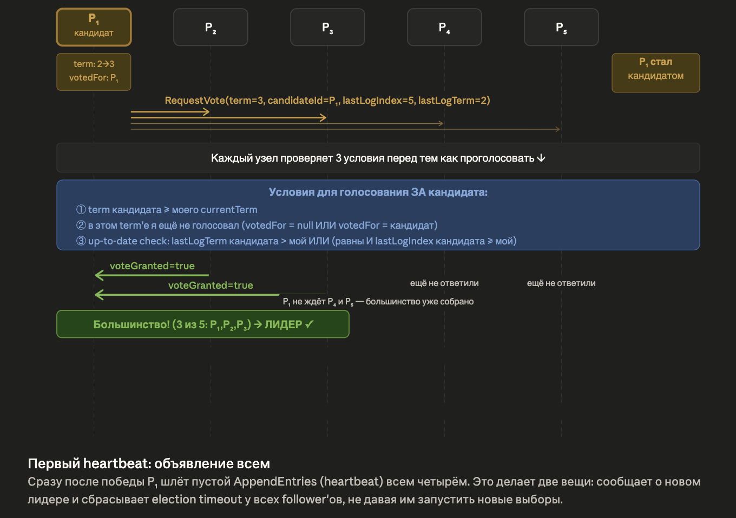
Этапы в RAFT: 2) Leader Election, визуализация

Slide 45
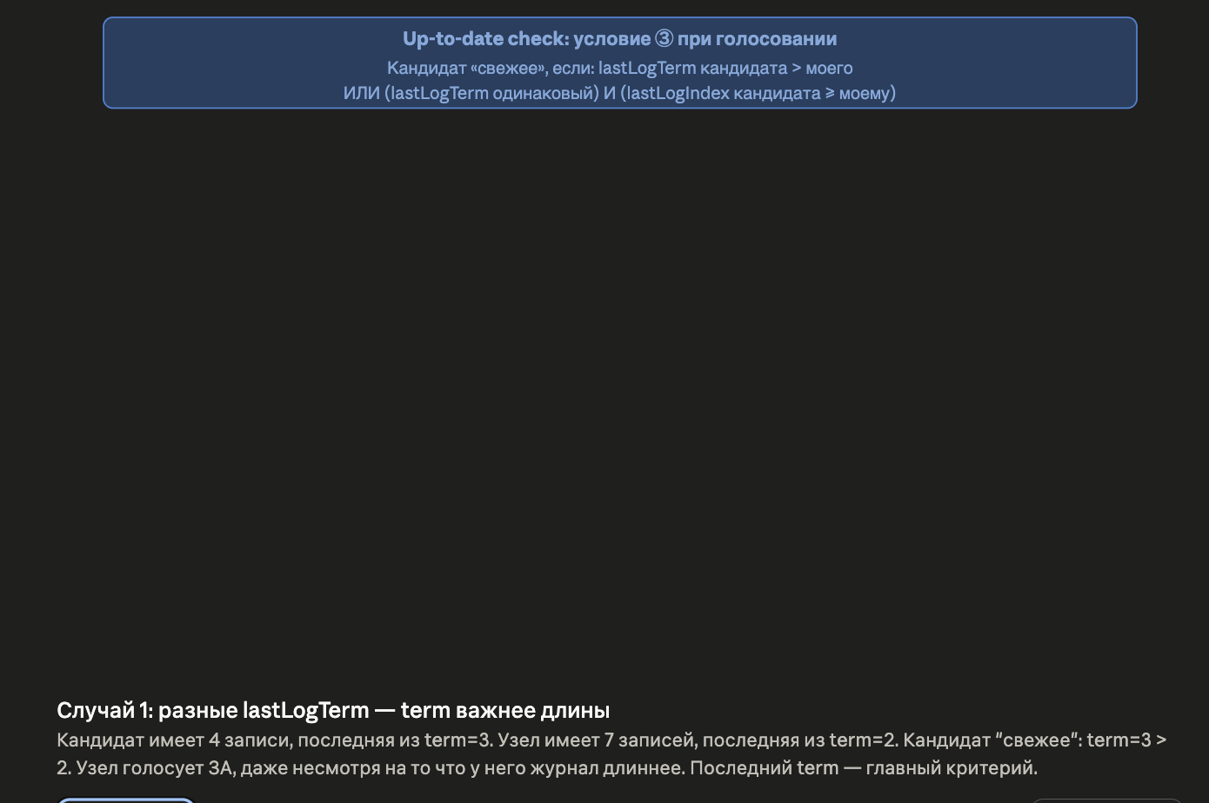
Этапы в RAFT: 2) Leader Election, up-to-date check

Slide 46
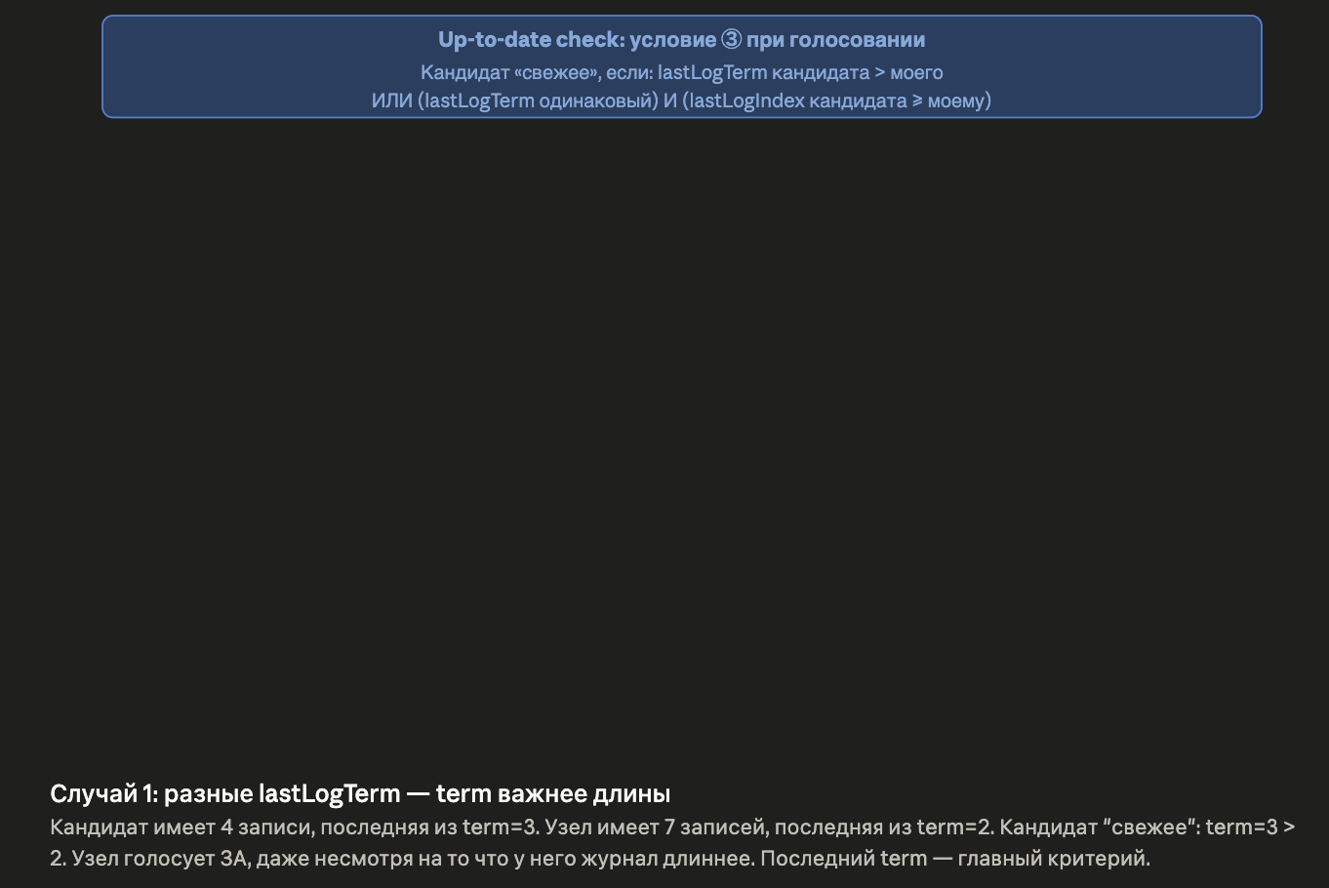
Этапы в RAFT: 2) Leader Election, up-to-date check

Slide 47
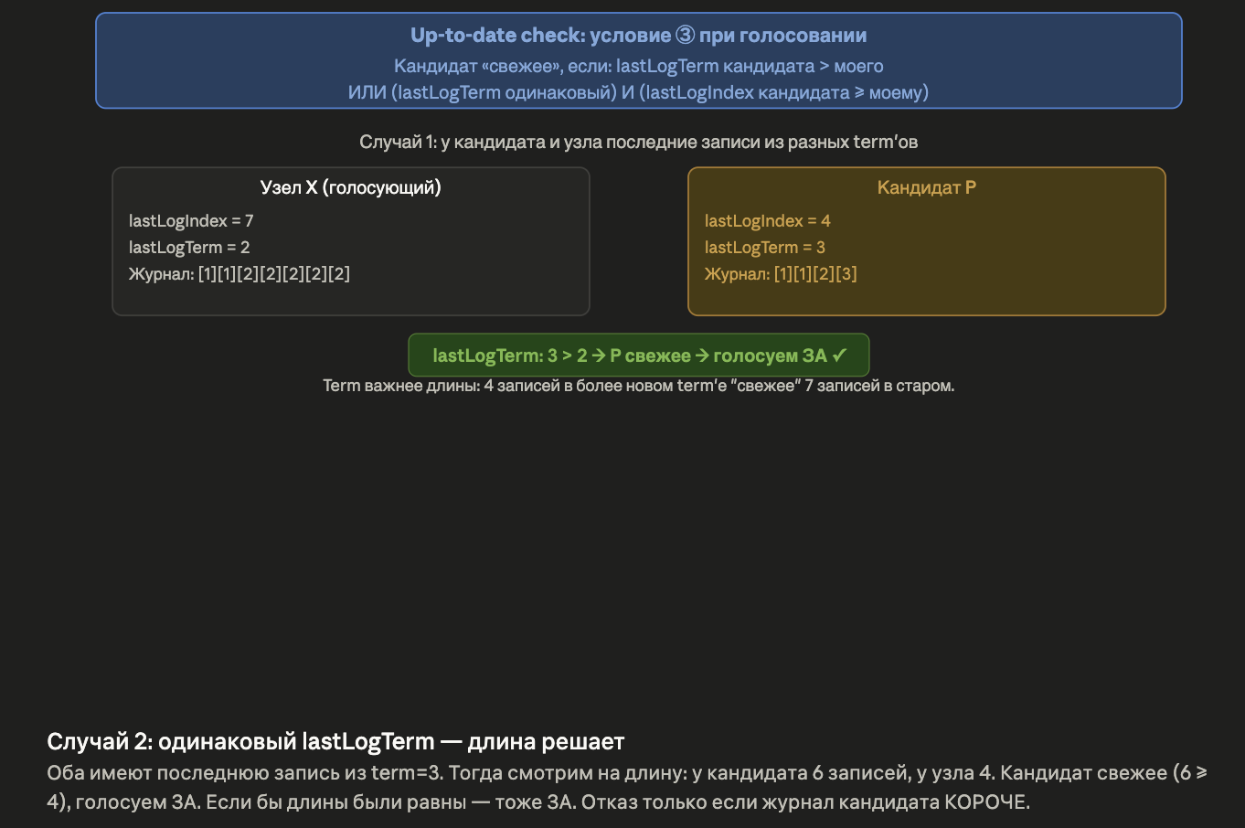
Этапы в RAFT: 2) Leader Election, up-to-date check

Slide 48
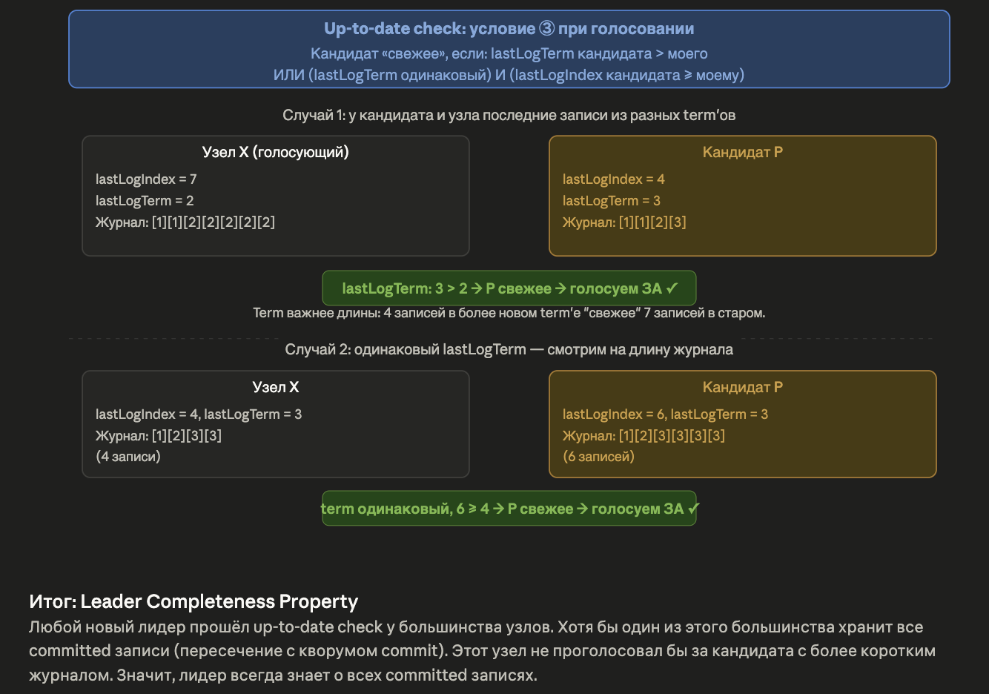
Этапы в RAFT: 2) Leader Election, up-to-date check

Slide 49
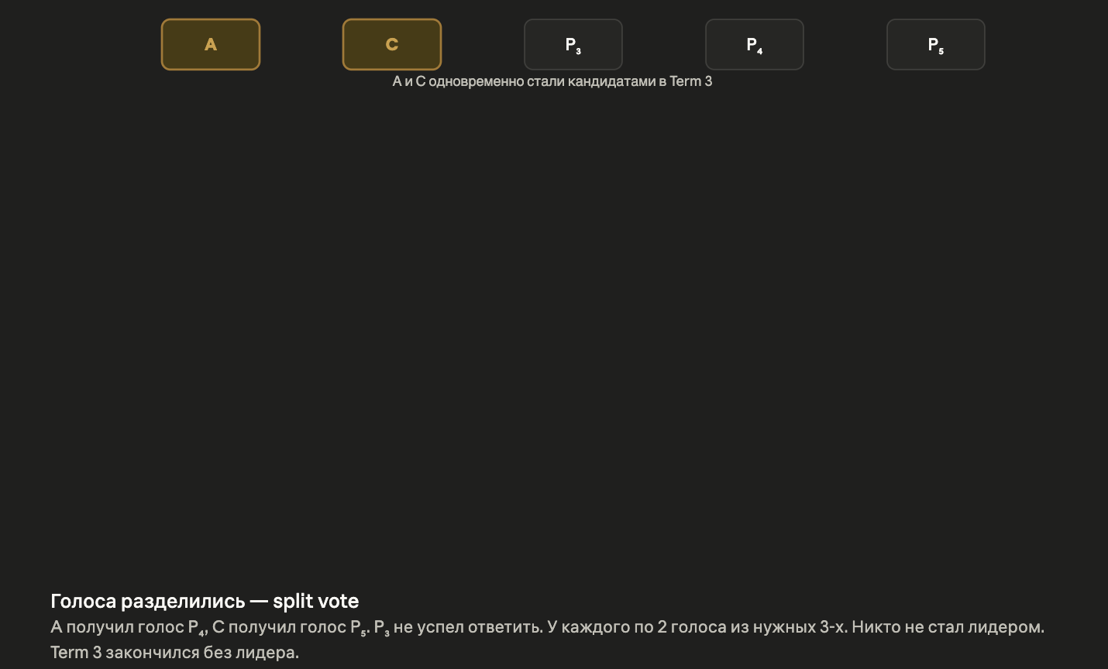
Этапы в RAFT: 2) Leader Election, split vote

Slide 50
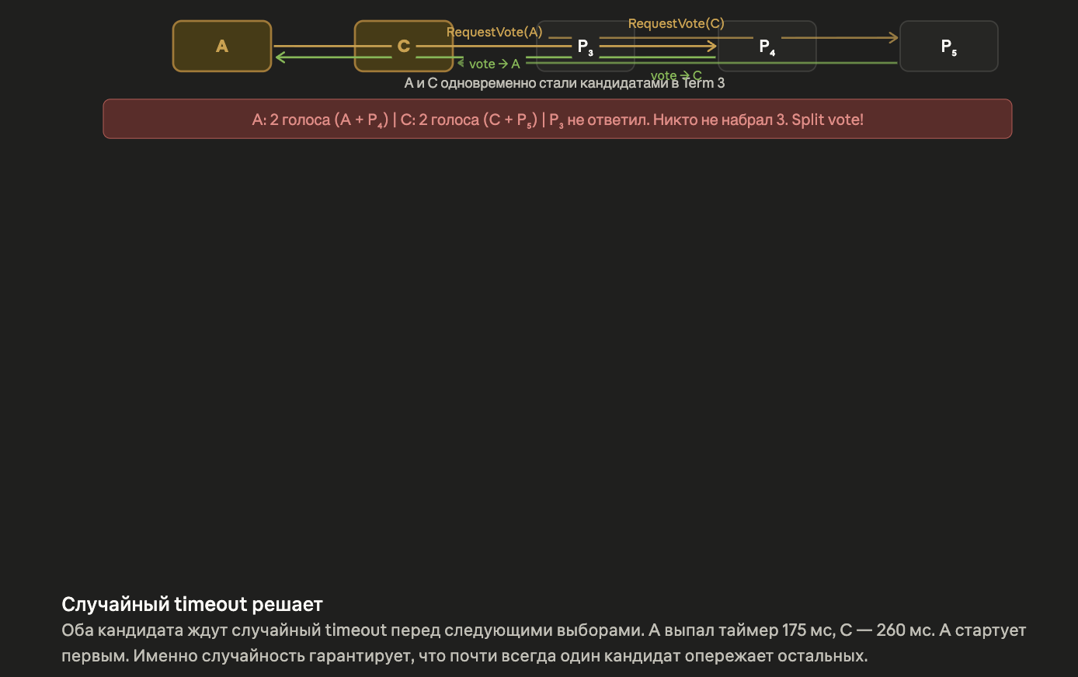
Этапы в RAFT: 2) Leader Election, split vote

Slide 51
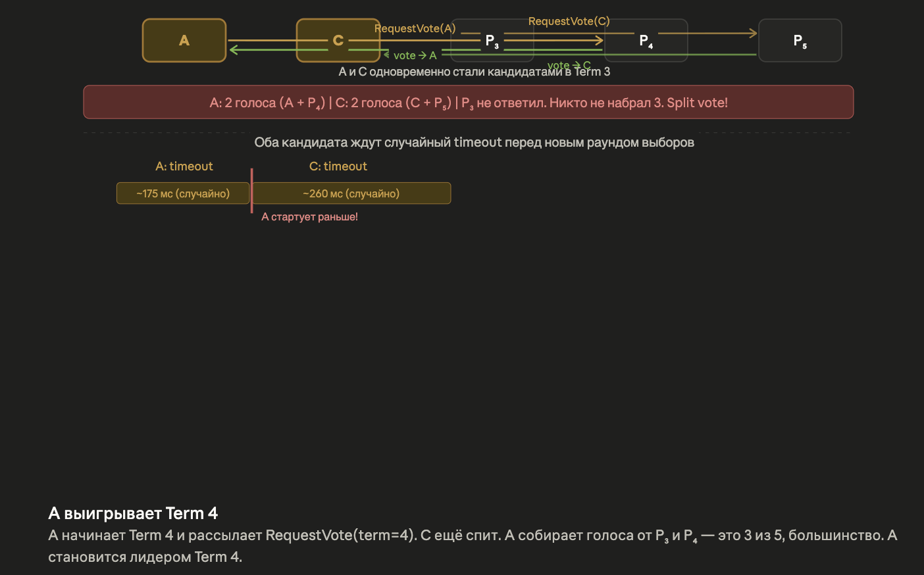
Этапы в RAFT: 2) Leader Election, split vote

Slide 52
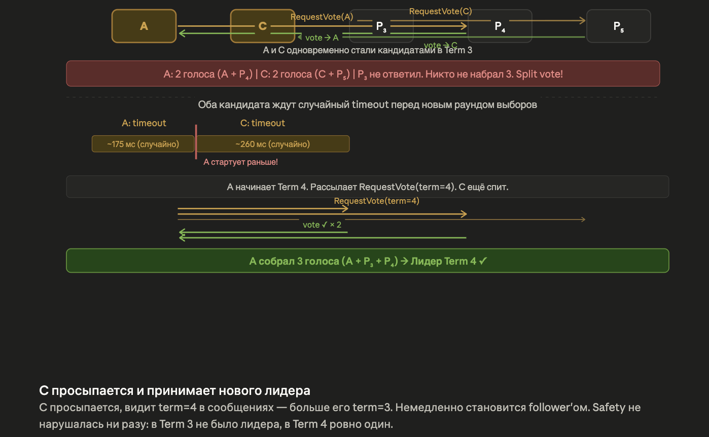
Этапы в RAFT: 2) Leader Election, split vote

Slide 53
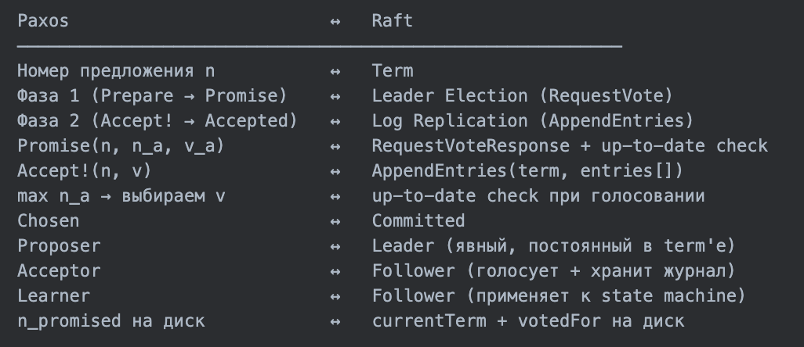
Маппинг paxos -> RAFT

